Slide 1


Sieci społecznościowe

Slide 2
Wprowadzenie
Sieci społecznościowe
stały się bardzo popularne w ciągu ostatnich kilku lat, zapewniając użytkownikom platformę do komunikacji z rodziną, przyjaciółmi i współpracownikami.
Social networking odnosi się do korzystania z internetowych serwisów społecznościowych w celu połączenia i komunikacji z przyjaciółmi, rodziną, współpracownikami, klientami lub klientami.
ich serwery znajdują się w centrach danych zlokalizowanych w głównych punktach dostępu do sieci internetowej (NAP).

Slide 3
Role w sieciach społecznościowych
Rysunek 1 przedstawia niektóre dziedziny, w których sieci społecznościowe odgrywają rolę są to np.:
rozrywka
budowanie możliwości biznesowych
robienie kariery,
doskonalenie umiejętności społecznych
rozwijanie relacji z innymi osobami

Slide 4

Role w sieciach społecznościowych
Rysunek 1: Role w sieciach społecznościowych

Slide 5
Role w sieciach społecznościowych
Sieci społecznościowe:
jest bazą dla marketerów, którzy poszukują klientów, do zwiększenia rozpoznawalności marki, zachęcania do lojalności wobec marki, poprawy współczynników konwersji, zapewnienia dostępu i interakcji z nowymi, niedawnymi i starymi klientami.
umożliwia, poprzez udostępnianie wpisów na blogu, zdjęć, filmów lub komentarzy w mediach społecznościowych, że więcej osób odwiedzi stronę internetową firmy i stanie się klientami.
sprawia, że nadążanie za zmianami staje się wyzwaniem, a także wpływa na wskaźnik sukcesu marketingowego firmy.

Slide 6
Role w sieciach społecznościowych
Najpopularniejsze serwisy społecznościowe w Stanach Zjednoczonych i Europie to:
Facebook
Instagram
Twitter
YouTube
WhatsApp
LinkedIn który pomaga łączyć profesjonalistów ze współpracownikami, kontaktami biznesowymi i pracodawcami.

Slide 7

Role w sieciach społecznościowych
Rysunek 2: Liczba użytkowników na platformach (https://www.dreamgrow.com/top

Slide 8
Funkcjonalność sieci społecznościowych
Sieci społecznościowe opierają się na rozwoju i utrzymaniu relacji osobistych i biznesowych przy użyciu technologii i serwisów społecznościowych umożliwiających ludziom i korporacjom łączenie się ze sobą, rozwijanie relacji, dzielenie się informacjami, pomysłami i wiadomościami.
Członkowie rodziny mogą pozostać połączeni poprzez osobiste serwisy społecznościowe, takie jak Facebook, dzielić się zdjęciami i wysyłać inne wiadomości ze swojego życia.
Ludzie mogą również łączyć się z innymi (nieznajomymi), którzy dzielą te same zainteresowania.
Istnieją również wady związane z mediami społecznościowymi, w tym rozprzestrzenianie się dezinformacji i wysokie koszty korzystania i utrzymywania profili sieci społecznościowych.

Slide 9
Funkcjonalność sieci społecznościowych
Funkcjonalność platform społecznościowych można podzielić na:
Funkcje sieciowe służą wspieraniu relacji społecznych wśród użytkowników w ramach platform wirtualnych oraz zapewniają funkcjonalność w zakresie budowania i utrzymywania grafu sieci społecznej.
Funkcje danych są odpowiedzialne za zarządzanie treściami dostarczanymi przez użytkowników i komunikację między nimi przyczyniając się do poprawy (rozszerzenia) interakcji użytkowników i zwiększenia atrakcyjności platformy
Funkcje kontroli dostępu mają na celu wdrożenie zdefiniowanych przez użytkownika środków ochrony prywatności oraz ograniczenie nieautoryzowanego dostępu do danych i informacji dostarczonych przez użytkownika.

Slide 10

Funkcjonalność sieci społecznościowych
Rysunek 3: Główna funkcjonalność typowej platformy społecznościowej
(https://hal.archives-ouvertes.fr/hal-00687145

Slide 11

Techniki ataków socjotechnicznych
Portale społecznościowe można podzielić
ze względu na cele:
połączenia społecznościowe
udostępnianie multimediów
Profesjonalne
fora dyskusyjne
Social Connection
Multimedia sharing
Social
Networking
sites
Professional
Discussion Forums
Rysunek 4: Serwisy społecznościowe(Jain et al, 2021

Slide 12
Zalety i wady sieci społecznościowych
Zalety
Serwisy społecznościowe pozwalają jednostkom:
utrzymywać kontakt z rodziną i przyjaciółmi
aby połączyć się z innymi osobami, które dzielą te same zainteresowania i rozwijać nowe relacje.

Slide 13
Zalety i wady sieci społecznościowych
Wady
Sieci społecznościowe:
mogą przyczynić się do rozprzestrzeniania się dezinformacji
mogą mieć szkodliwy wpływ na firmy, ponieważ krytyka marki bardzo szybko rozprzestrzenia się w mediach społecznościowych
wymagają do zbudowania i utrzymania profilu firmy godzin pracy i kosztów każdego tygodnia.

Slide 14
Bezpieczeństwo i prywatność w sieciach społecznościowych
Informacje udostępniane w sieciach społecznościowych i mediach rozprzestrzeniają się bardzo szybko, co czyni je atrakcyjnymi dla atakujących w celu ich zdobycia.
Kwestie bezpieczeństwa i prywatności związane z udostępnianymi przez użytkownika informacjami, gdy użytkownik zamieszcza osobiste treści, takie jak zdjęcia, filmy i nagrania dźwiękowe, powinny być przestrzegane, ponieważ atakujący może złośliwie wykorzystać udostępnione informacje do nielegalnych celów.
Brak świadomości wśród użytkowników w zakresie bezpieczeństwa i prywatności może potencjalnie prowadzić do różnych cyberataków za pośrednictwem mediów społecznościowych.

Slide 15
Bezpieczeństwo i prywatność w sieciach społecznościowych
Zagrożenia można podzielić na trzy kategorie:
Konwencjonalne zagrożenia obejmują zagrożenia, których użytkownicy doświadczają od początku istnienia sieci społecznościowej.
Nowoczesne zagrożenia to ataki wykorzystujące zaawansowane techniki w celu kompromitacji kont użytkowników.
Ataki ukierunkowane to ataki, które są wymierzone w konkretnego użytkownika, które mogą być popełnione przez każdego użytkownika dla różnych osobistych wendet.

Slide 16

Bezpieczeństwo i prywatność w sieciach społecznościowych
Rysunek 5: Klasyfikacja zagrożeń (Jain et al., 2021)

Slide 17

Bezpieczeństwo i prywatność w sieciach społecznościowych
16
%
Espionage
10
%
44
%
For personal profit
For corporate profit
30
%
To promote political or social cause
Rysunek 6: Klasyfikacja zagrożeń (Jain et al., 2021)

Slide 18
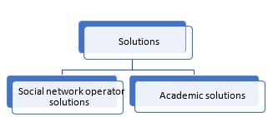
Rozwiązanie problemu zagrożeń
Zaproponowano rozwiązania i pewne podejścia, które można podzielić na:
rozwiązania dla operatorów sieci społecznościowych,
rozwiązania akademickie.
Figure 7: Classification of solutions of threats (Jain et al, 2021)

Slide 19
Rozwiązania dla operatorów sieci społecznościowych
Zaproponowano procedury uwierzytelniania takie jak CAPTCHA, uwierzytelnianie wieloczynnikowe oraz identyfikację na podstawie zdjęć znajomych.
Ustawienia bezpieczeństwa i prywatności, aby umożliwić klientowi umieszczenie informacji osobistych przed niepożądanym dostępem osób z zewnątrz lub aplikacji.
Zgłoszenia użytkowników o wszelkich formach nadużyć lub naruszeń polityki przez dowolnego użytkownika w ich sieci. tzn. kiedy Facebook otrzymuje zgłoszenie od użytkownika, jest ono przeglądane i usuwane zgodnie ze standardami społeczności Facebooka.

Slide 20
Rozwiązania oparte na badaniach akademickich
Wykrywanie phishingu za pomocą m.in. technik antyphishingowych takich jak technika PhishAri służąca do identyfikacji w czasie rzeczywistym ataków phishingowych występujących na Twitterze.
Cyberprzemoc oznacza wykorzystanie mediów elektronicznych, takich jak e-maile, czaty, rozmowy telefoniczne i internetowe sieci społecznościowe, w celu pognębienia osoby. Techniki uczenia maszynowego mogą być stosowane do wykrywania cyberprzemocy.

Slide 21
Rozwiązania oparte na badaniach akademickich
Wykrywanie clickjackingu za pomocą automatycznego systemu, który może analizować strony internetowe w celu ochrony składającej się z kodu, który może wykryć nakładające się elementy klikalne. Można wykorzystać narzędzie NoScript, które ma wbudowaną funkcję antyclickjackingową.
Wykrywanie cyberstalkingu wspierane przez techniki szyfrowania dostępne dla urządzeń na ostatnich wersjach systemów Android i iOS. Jeśli urządzenie zostanie skradzione, złodziej nie może odczytać jego zawartości, jeśli włączone jest szyfrowanie. Istnieją różne technologie, które można wykorzystać przeciwko stalkerom, takie jak blokada odcisku palca w smartfonie.

Slide 22
Interdyscyplinarność w sieciach społecznych
Interdyscyplinarne pole analizy sieci społecznych (SNA) odnoszące się do sieci społecznych:
obejmuje spostrzeżenia z innych dyscyplin nauk społecznych, takich jak socjologia, antropologia, psychologia, komunikacja.
jest częścią jeszcze większej interdyscyplinarnej dziedziny zajmującej się badaniem wszystkich rodzajów sieci, zwanej nauką o sieci, która obejmuje prace z zakresu fizyki, informatyki, nauki o danych, biologii, inżynierii, matematyki i innych dziedzin
jest pokazana na rysunku 8 (https://bookdown.org/omarlizardo/_main/1-2-what-is-a-social-network.html).

Slide 23
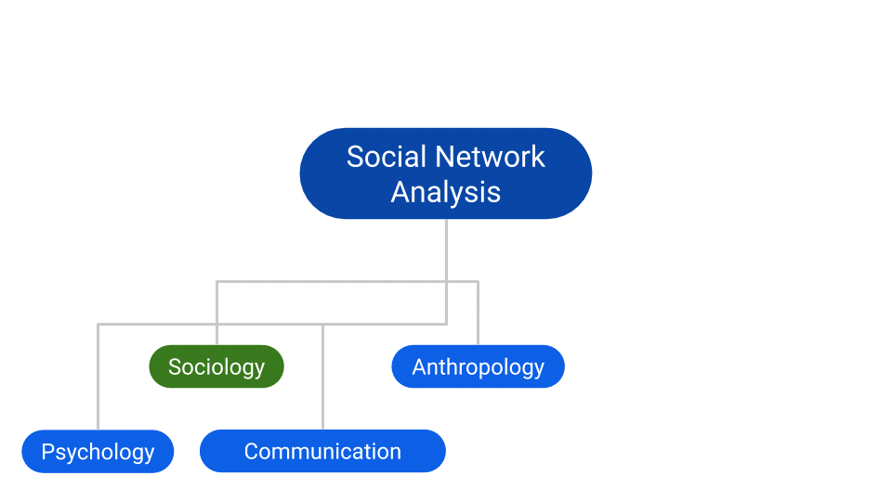
Interdyscyplinarność w sieciach społecznych
Rysunek 8: Związki między polami w SNA
(https://bookdown.org/omarlizardo/_main/1-2-what-is-a-social-network.html

